Slide 3

基础课31 数列的概念及其通项公式
基础知识·诊断
考点聚焦·突破

Slide 4
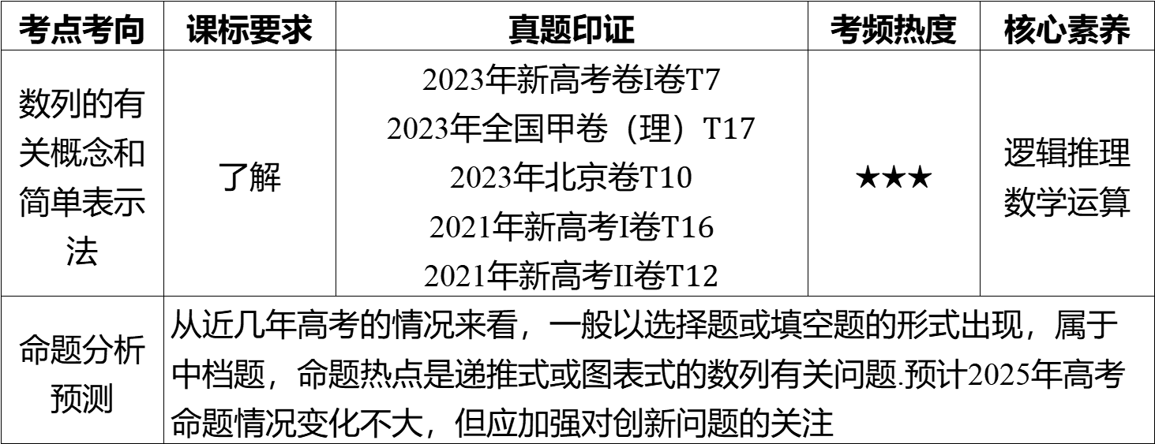
考点考向 | 课标要求 | 真题印证 | 考频热度 | 核心素养
数列的有 关概念和 简单表示 法 | 了解 | 2023年新高考卷Ⅰ卷$T7$ 2023年全国甲卷（理）$T17$ 2023年北京卷$T10$ 2021年新高考Ⅰ卷$T16$ 2021年新高考Ⅱ卷$T12$ | ★★★ | 逻辑推理 数学运算
命题分析 预测 | 从近几年高考的情况来看，一般以选择题或填空题的形式出现，属于 中档题，命题热点是递推式或图表式的数列有关问题.预计2025年高考 命题情况变化不大，但应加强对创新问题的关注

Slide 5
基础知识·诊断

Slide 6



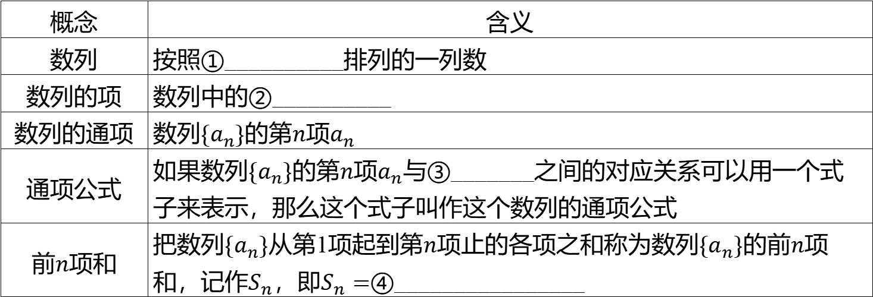
一、数列的有关概念
概念 | 含义
数列 | 按照①__________排列的一列数
数列的项 | 数列中的②__________
数列的通项 | 数列$\{a_{n}\}$的第$n$项$a_{n}$
通项公式 | 如果数列$\{a_{n}\}$的第$n$项$a_{n}$ 与③_______之间的对应关系可以用一个式 子来表示，那么这个式子叫作这个数列的通项公式
前$n$ 项和 | 把数列$\{a_{n}\}$从第1项起到第$n$项止的各项之和称为数列$\{a_{n}\}$的前$n$ 项 和，记作$S_{n}$，即$S_{n}=$ ④________________
确定顺序
每一个数
序号$n$
$a_{1}+a_{2}+⋯+a_{n}$

Slide 7


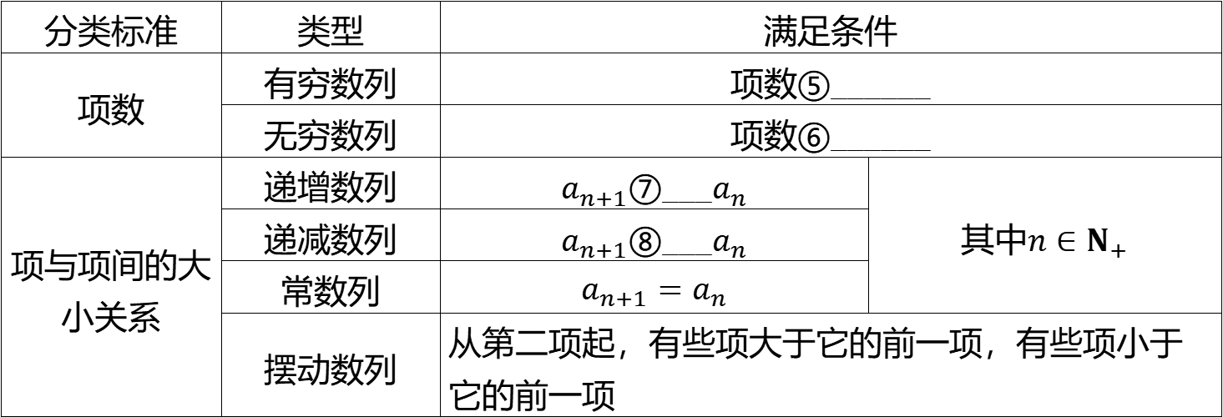
二、数列的分类
分类标准 | 类型 | 满足条件
项数 | 有穷数列 | 项数⑤______
 | 无穷数列 | 项数⑥______
项与项间的大 小关系 | 递增数列 | $a_{n+1}$⑦___$a_{n}$ | 其中$n∈N_{+}$
 | 递减数列 | $a_{n+1}$⑧___$a_{n}$
 | 常数列 | $a_{n+1}=a_{n}$
 | 摆动数列 | 从第二项起，有些项大于它的前一项，有些项小于 它的前一项
有限
无限
$>$
$<$

Slide 8

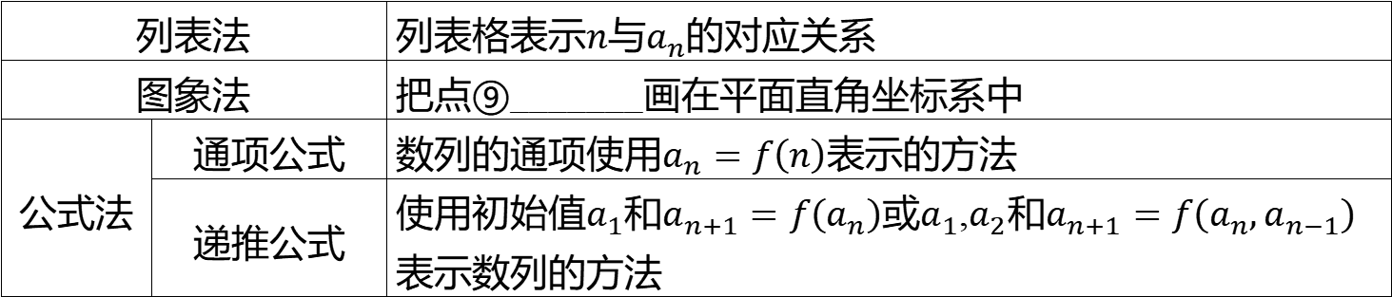
三、数列的表示方法
列表法 |  | 列表格表示$n$与$a_{n}$ 的对应关系
图象法 |  | 把点⑨_______画在平面直角坐标系中
公式法 | 通项公式 | 数列的通项使用$a_{n}=f\left(n\right)$ 表示的方法
 | 递推公式 | 使用初始值$a_{1}$和$a_{n+1}=f\left(a_{n}\right)$或$a_{1}$,$a_{2}$和$a_{n+1}=f\left(a_{n},a_{n−1}\right)$ 表示数列的方法
$\left(n,a_{n}\right)$

Slide 9

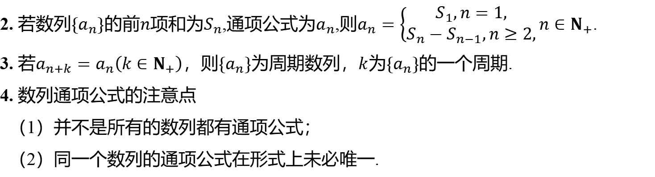
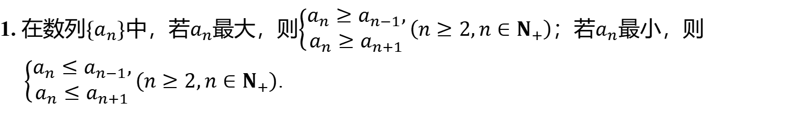
1. 在数列$\{a_{n}\}$中，若$a_{n}$最大，则$\left\{\begin{aligned}&a_{n}≥a_{n−1}, \\ &a_{n}≥a_{n+1}\end{aligned}\right.\left(n≥2,n∈N_{+}\right)$；若$a_{n}$ 最小，则
$\left\{\begin{aligned}&a_{n}≤a_{n−1}, \\ &a_{n}≤a_{n+1}\end{aligned}\right.\left(n≥2,n∈N_{+}\right)$ .
2. 若数列$\{a_{n}\}$的前$n$项和为$S_{n}$,通项公式为$a_{n}$,则$a_{n}=\left\{\begin{aligned}&S_{1},n=1, \\ &S_{n}−S_{n−1},n≥2,\end{aligned}\right.n∈N_{+}$ .
3. 若$a_{n+k}=a_{n}\left(k∈N_{+}\right)$，则$\{a_{n}\}$为周期数列，$k$为$\{a_{n}\}$ 的一个周期.
4. 数列通项公式的注意点
（1）并不是所有的数列都有通项公式；
（2）同一个数列的通项公式在形式上未必唯一.

Slide 10

题组1 走出误区
1. 判一判.（对的打“√”，错的打“×”）
（1）一个数列中的数是不可以重复的.( )
×
（2）数列的通项公式的表达式是唯一的.( )
×
（3）数列$\{\frac{2n+1}{n}\}$的第$k$项为$\frac{1}{k}+2$ .( )
√
（4）任何一个数列不是递增数列，就是递减数列.( )
×

Slide 11
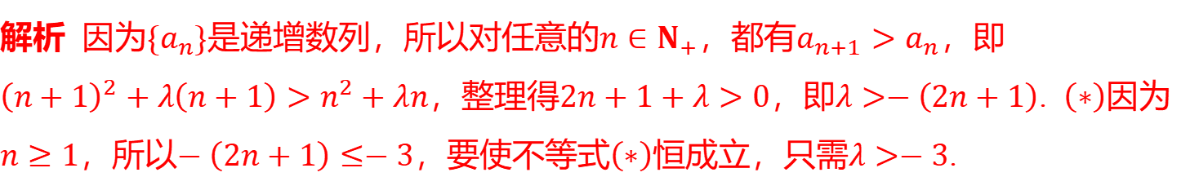

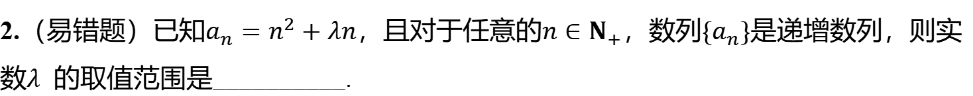
2.（易错题）已知$a_{n}=n^{2}+λn$，且对于任意的$n∈N_{+}$，数列$\{a_{n}\}$ 是递增数列，则实
数$λ$ 的取值范围是__________.
$\left(−3,+∞\right)$
【易错点】本题容易忽视数列是特殊函数.
解析 因为$\{a_{n}\}$是递增数列，所以对任意的$n∈N_{+}$，都有$a_{n+1}>a_{n}$ ，即
${\left(n+1\right)}^{2}+λ\left(n+1\right)>n^{2}+λn$，整理得$2n+1+λ>0$，即$λ>−\left(2n+1\right)$. $\left(∗\right)$ 因为
$n≥1$，所以$−\left(2n+1\right)≤−3$，要使不等式$\left(∗\right)$恒成立，只需$λ>−3$ .

Slide 12
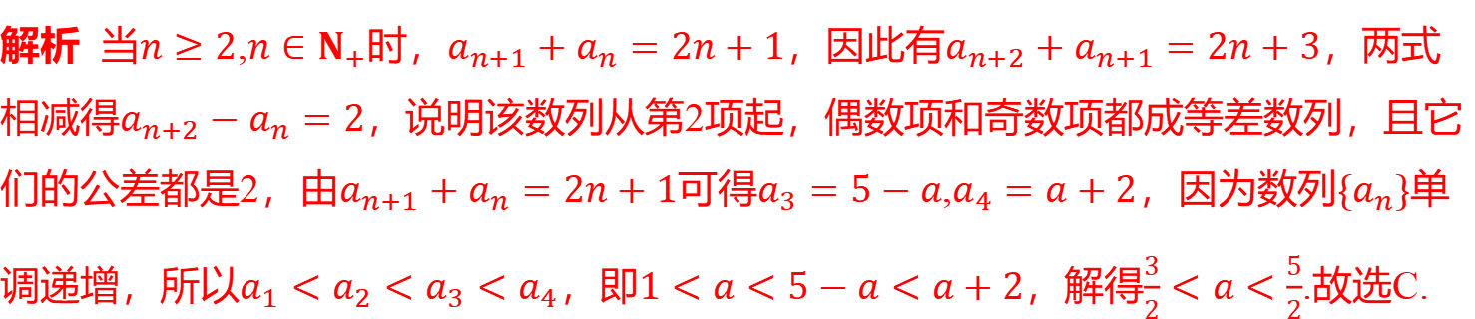
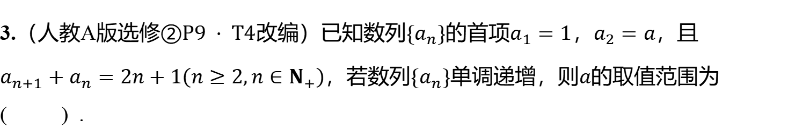
题组2 走进教材
3.（人教A版选修$②P9 ⋅ T4$改编）已知数列$\{a_{n}\}$的首项$a_{1}=1$，$a_{2}=a$ ，且
$a_{n+1}+a_{n}=2n+1\left(n≥2,n∈N_{+}\right)$，若数列$\{a_{n}\}$单调递增，则$a$ 的取值范围为
( ) .
C
A..$\left(1,2\right)$ B..$\left(2,3\right)$ C.$\left(\frac{3}{2},\frac{5}{2}\right)$ D.$\left(\frac{1}{2},\frac{3}{2}\right)$
解析 当$n≥2$,$n∈N_{+}$时，$a_{n+1}+a_{n}=2n+1$，因此有$a_{n+2}+a_{n+1}=2n+3$ ，两式
相减得$a_{n+2}−a_{n}=2$ ，说明该数列从第2项起，偶数项和奇数项都成等差数列，且它
们的公差都是2，由$a_{n+1}+a_{n}=2n+1$可得$a_{3}=5−a$,$a_{4}=a+2$，因为数列$\{a_{n}\}$ 单
调递增，所以$a_{1}<a_{2}<a_{3}<a_{4}$，即$1<a<5−a<a+2$，解得$\frac{3}{2}<a<\frac{5}{2}$ .故选C.

Slide 13
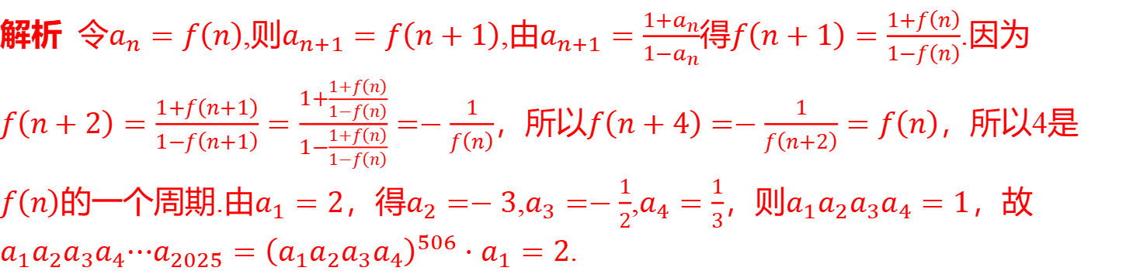
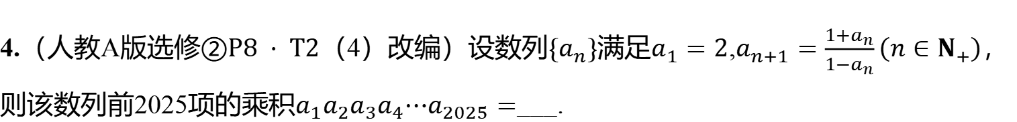
4.（人教A版选修$②P8 ⋅ T2$（4）改编）设数列$\{a_{n}\}$满足$a_{1}=2$,$a_{n+1}=\frac{1+a_{n}}{1−a_{n}}\left(n∈N_{+}\right)$ ，
则该数列前2025项的乘积$a_{1}a_{2}a_{3}a_{4}⋯a_{2025}=$ ___.
2
解析 令$a_{n}=f\left(n\right)$,则$a_{n+1}=f\left(n+1\right)$,由$a_{n+1}=\frac{1+a_{n}}{1−a_{n}}$得$f\left(n+1\right)=\frac{1+f\left(n\right)}{1−f\left(n\right)}$ .因为
$f\left(n+2\right)=\frac{1+f\left(n+1\right)}{1−f\left(n+1\right)}=\frac{1+\frac{1+f\left(n\right)}{1−f\left(n\right)}}{1−\frac{1+f\left(n\right)}{1−f\left(n\right)}}=−\frac{1}{f\left(n\right)}$，所以$f\left(n+4\right)=−\frac{1}{f\left(n+2\right)}=f\left(n\right)$ ，所以4是
$f\left(n\right)$的一个周期.由$a_{1}=2$，得$a_{2}=−3$,$a_{3}=−\frac{1}{2}$,$a_{4}=\frac{1}{3}$，则$a_{1}a_{2}a_{3}a_{4}=1$ ，故
$a_{1}a_{2}a_{3}a_{4}⋯a_{2025}={\left(a_{1}a_{2}a_{3}a_{4}\right)}^{506}⋅a_{1}=2$ .

Slide 14
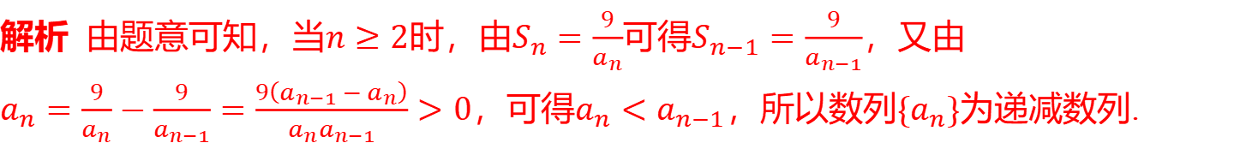
题组3 走向高考
5.（2022 · 北京卷改编）已知数列$\{a_{n}\}$的各项均为正数，其前$n$项和$S_{n}$ 满足
$a_{n}⋅S_{n}=9\left(n=1,2,⋯\right)$，则$\{a_{n}\}$ 为递____数列.（填“增”或“减”）
减
解析 由题意可知，当$n≥2$时，由$S_{n}=\frac{9}{a_{n}}$可得$S_{n−1}=\frac{9}{a_{n−1}}$ ，又由
$a_{n}=\frac{9}{a_{n}}−\frac{9}{a_{n−1}}=\frac{9\left(a_{n−1}−a_{n}\right)}{a_{n}a_{n−1}}>0$，可得$a_{n}<a_{n−1}$，所以数列$\{a_{n}\}$ 为递减数列.

Slide 15
考点聚焦·突破

Slide 16
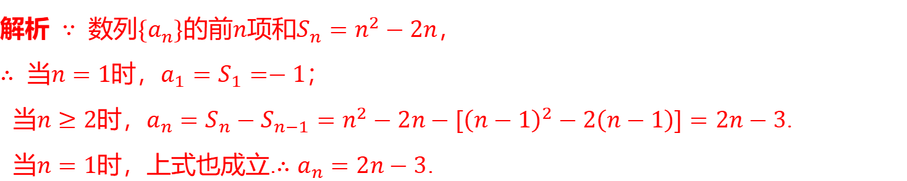

考点一 由$a_{n}$与$S_{n}$ 的关系求通项公式［师生共研］
典例1 已知数列$\{a_{n}\}$的前$n$项和$S_{n}=n^{2}−2n$，那么它的通项公式$a_{n}=$ _______.
$2n−3$
解析 $∵$ 数列$\{a_{n}\}$的前$n$项和$S_{n}=n^{2}−2n$ ，
$∴$ 当$n=1$时，$a_{1}=S_{1}=−1$ ；
当$n≥2$时，$a_{n}=S_{n}−S_{n−1}=n^{2}−2n−[{\left(n−1\right)}^{2}−2\left(n−1\right)]=2n−3$ .
当$n=1$时，上式也成立.$∴a_{n}=2n−3$ .

Slide 17
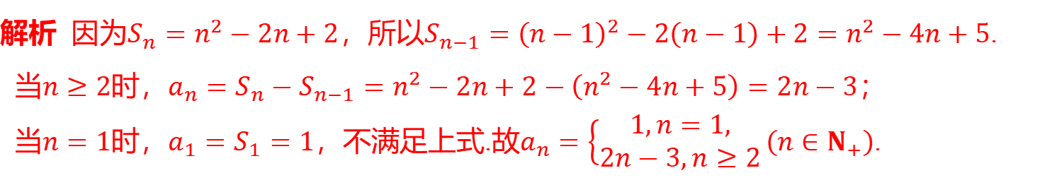

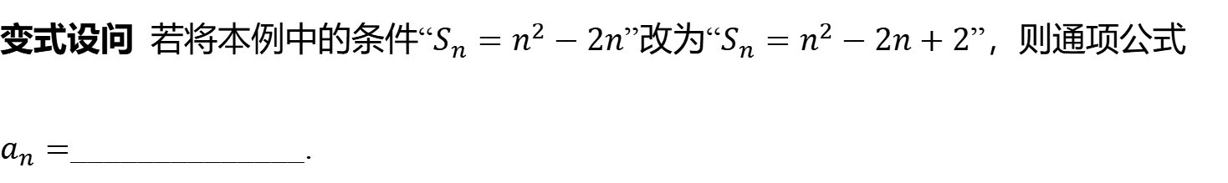
变式设问 若将本例中的条件“$S_{n}=n^{2}−2n$”改为“$S_{n}=n^{2}−2n+2$ ”，则通项公式
$a_{n}=$ _ _____________.
$\left\{\begin{aligned}&1,n=1, \\ &2n−3,n≥2\end{aligned}\right.$
解析 因为$S_{n}=n^{2}−2n+2$，所以$S_{n−1}={\left(n−1\right)}^{2}−2\left(n−1\right)+2=n^{2}−4n+5$ .
当$n≥2$时，$a_{n}=S_{n}−S_{n−1}=n^{2}−2n+2−\left(n^{2}−4n+5\right)=2n−3$ ；
当$n=1$时，$a_{1}=S_{1}=1$，不满足上式.故$a_{n}=\left\{\begin{aligned}&1,n=1, \\ &2n−3,n≥2\end{aligned}\right.\left(n∈N_{+}\right)$ .

Slide 18

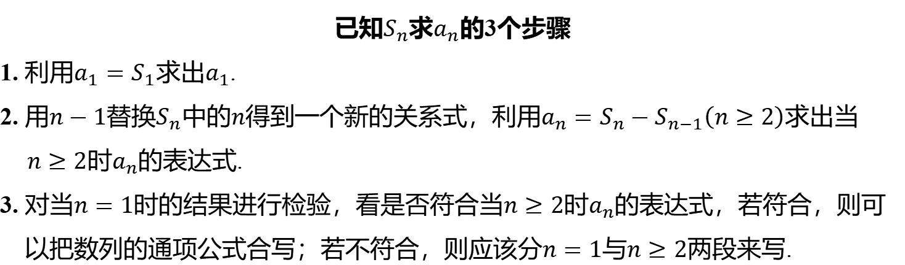
已知$S_{n}$求$a_{n}$ 的3个步骤
1. 利用$a_{1}=S_{1}$求出$a_{1}$ .
2. 用$n−1$替换$S_{n}$中的$n$得到一个新的关系式，利用$a_{n}=S_{n}−S_{n−1}\left(n≥2\right)$ 求出当
$n≥2$时$a_{n}$ 的表达式.
3. 对当$n=1$时的结果进行检验，看是否符合当$n≥2$时$a_{n}$ 的表达式，若符合，则可
以把数列的通项公式合写；若不符合，则应该分$n=1$与$n≥2$ 两段来写.

Slide 19

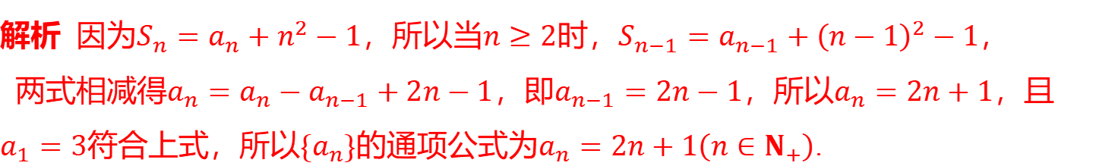

1. 已知数列$\{a_{n}\}$的前$n$项和为$S_{n}$，且$a_{1}=3$,$S_{n}=a_{n}+n^{2}−1$，则$a_{n}=$ _______.
$2n+1$
解析 因为$S_{n}=a_{n}+n^{2}−1$，所以当$n≥2$时，$S_{n−1}=a_{n−1}+{\left(n−1\right)}^{2}−1$ ，
两式相减得$a_{n}=a_{n}−a_{n−1}+2n−1$，即$a_{n−1}=2n−1$，所以$a_{n}=2n+1$ ，且
$a_{1}=3$符合上式，所以$\{a_{n}\}$的通项公式为$a_{n}=2n+1\left(n∈N_{+}\right)$ .

Slide 20
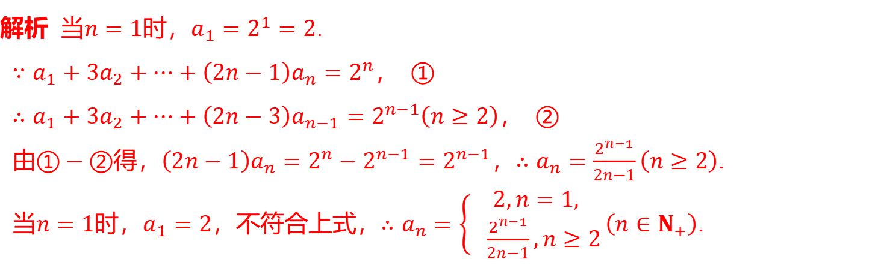

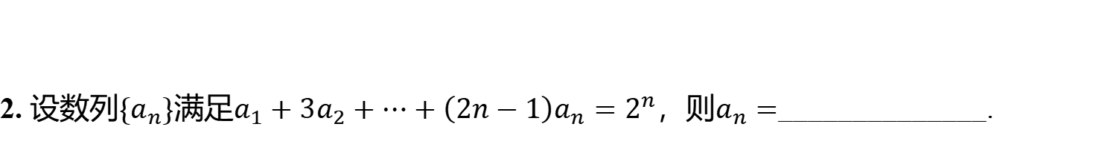
$\left\{\begin{aligned}&2,n=1, \\ & \frac{2^{n−1}}{2n−1},n≥2\end{aligned}\right.$
2. 设数列$\{a_{n}\}$满足$a_{1}+3a_{2}+⋯+\left(2n−1\right)a_{n}=2^{n}$，则$a_{n}=$ _ _____________.
解析 当$n=1$时，$a_{1}=2^{1}=2$ .
$∵a_{1}+3a_{2}+⋯+\left(2n−1\right)a_{n}=2^{n}$ ， ①
$∴a_{1}+3a_{2}+⋯+\left(2n−3\right)a_{n−1}=2^{n−1}\left(n≥2\right)$ ， ②
由$①−②$得，$\left(2n−1\right)a_{n}=2^{n}−2^{n−1}=2^{n−1}$，$∴a_{n}=\frac{2^{n−1}}{2n−1}\left(n≥2\right)$ .
当$n=1$时，$a_{1}=2$，不符合上式，$∴a_{n}=\left\{\begin{aligned}&2,n=1, \\ & \frac{2^{n−1}}{2n−1},n≥2\end{aligned}\right.\left(n∈N_{+}\right)$ .

Slide 21

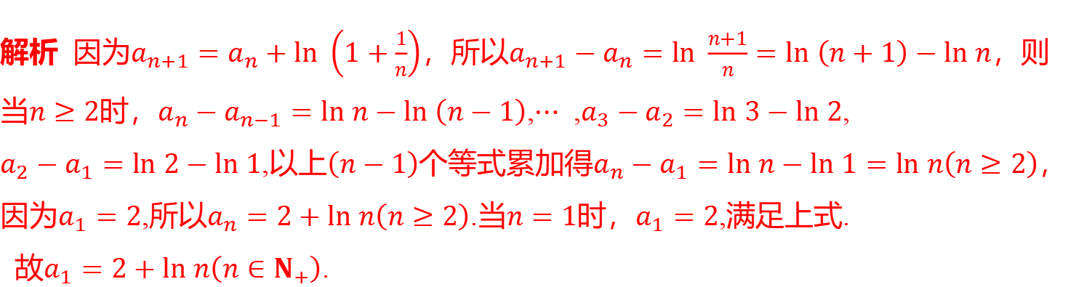

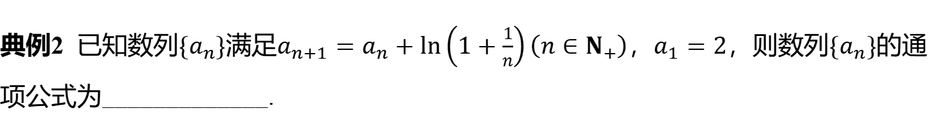
考点二 由数列的递推关系求通项公式［多维探究］
&1& 累加法
典例2 已知数列$\{a_{n}\}$满足$a_{n+1}=a_{n}+ln\left(1+\frac{1}{n}\right)\left(n∈N_{+}\right)$，$a_{1}=2$，则数列$\{a_{n}\}$ 的通
项公式为_____________.
$a_{n}=2+ln n$
解析 因为$a_{n+1}=a_{n}+ln \left(1+\frac{1}{n}\right)$，所以$a_{n+1}−a_{n}=ln \frac{n+1}{n}=ln \left(n+1\right)−ln n$ ，则
当$n≥2$时，$a_{n}−a_{n−1}=ln n−ln \left(n−1\right)$,$⋯$ ,$a_{3}−a_{2}=ln 3−ln 2$ ,
$a_{2}−a_{1}=ln 2−ln 1$,以上$\left(n−1\right)$个等式累加得$a_{n}−a_{1}=ln n−ln 1=ln n\left(n≥2\right)$ ，
因为$a_{1}=2$,所以$a_{n}=2+ln n\left(n≥2\right)$.当$n=1$时，$a_{1}=2$ ,满足上式.
故$a_{1}=2+ln n\left(n∈N_{+}\right)$ .

Slide 22
形如$a_{n+1}=a_{n}+f\left(n\right)$ 的递推关系，可用累加法
$a_{n}=a_{n}−a_{n−1}+a_{n−1}−a_{n−2}+⋯+a_{2}−a_{1}+a_{1}$ 求通项公式.

Slide 23

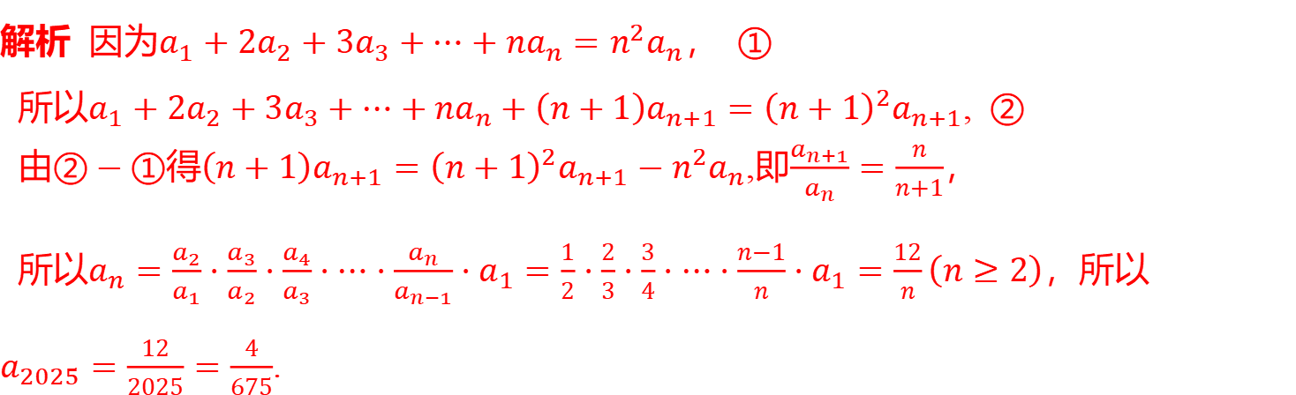

&2& 累乘法
$\frac{4}{675}$
典例3 若数列$\{a_{n}\}$满足$a_{1}=12$,$a_{1}+2a_{2}+3a_{3}+⋯+na_{n}=n^{2}a_{n}$，则$a_{2025}=$ ____.
解析 因为$a_{1}+2a_{2}+3a_{3}+⋯+na_{n}=n^{2}a_{n}$ ， ①
所以$a_{1}+2a_{2}+3a_{3}+⋯+na_{n}+\left(n+1\right)a_{n+1}={\left(n+1\right)}^{2}a_{n+1}$ , ②
由$②−①$得$\left(n+1\right)a_{n+1}={\left(n+1\right)}^{2}a_{n+1}−n^{2}a_{n}$,即$\frac{a_{n+1}}{a_{n}}=\frac{n}{n+1}$ ，
所以$a_{n}=\frac{a_{2}}{a_{1}}⋅\frac{a_{3}}{a_{2}}⋅\frac{a_{4}}{a_{3}}⋅⋯⋅\frac{a_{n}}{a_{n−1}}⋅a_{1}=\frac{1}{2}⋅\frac{2}{3}⋅\frac{3}{4}⋅⋯⋅\frac{n−1}{n}⋅a_{1}=\frac{12}{n}\left(n≥2\right)$ ，所以
$a_{2025}=\frac{12}{2025}=\frac{4}{675}$ .

Slide 24
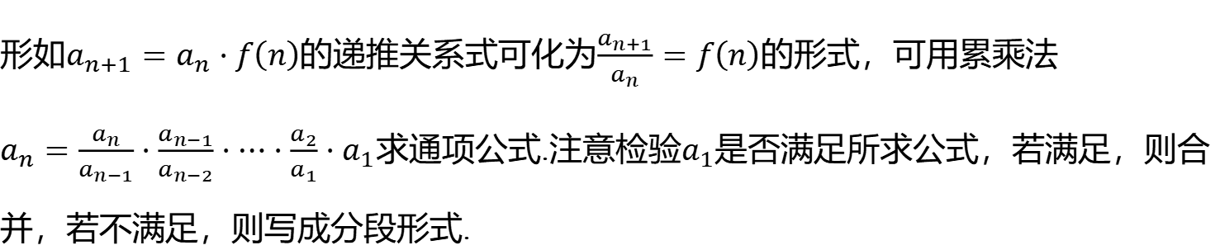
形如$a_{n+1}=a_{n}⋅f\left(n\right)$的递推关系式可化为$\frac{a_{n+1}}{a_{n}}=f\left(n\right)$ 的形式，可用累乘法
$a_{n}=\frac{a_{n}}{a_{n−1}}⋅\frac{a_{n−1}}{a_{n−2}}⋅⋯⋅\frac{a_{2}}{a_{1}}⋅a_{1}$求通项公式.注意检验$a_{1}$ 是否满足所求公式，若满足，则合
并，若不满足，则写成分段形式.

Slide 25

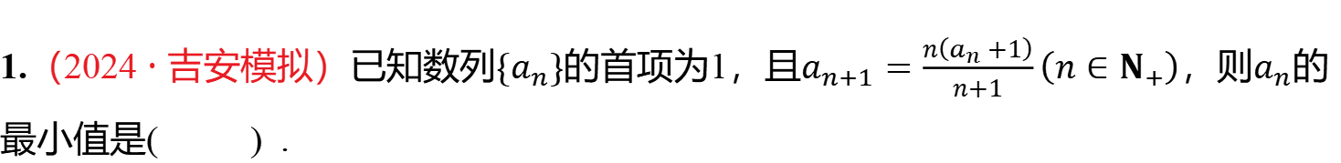
1.（2024 · 吉安模拟）已知数列$\{a_{n}\}$的首项为1，且$a_{n+1}=\frac{n\left(a_{n}+1\right)}{n+1}\left(n∈N_{+}\right)$，则$a_{n}$ 的
最小值是( ) .
B
A.$\frac{1}{2}$ B.1 C.2 D.3

Slide 26
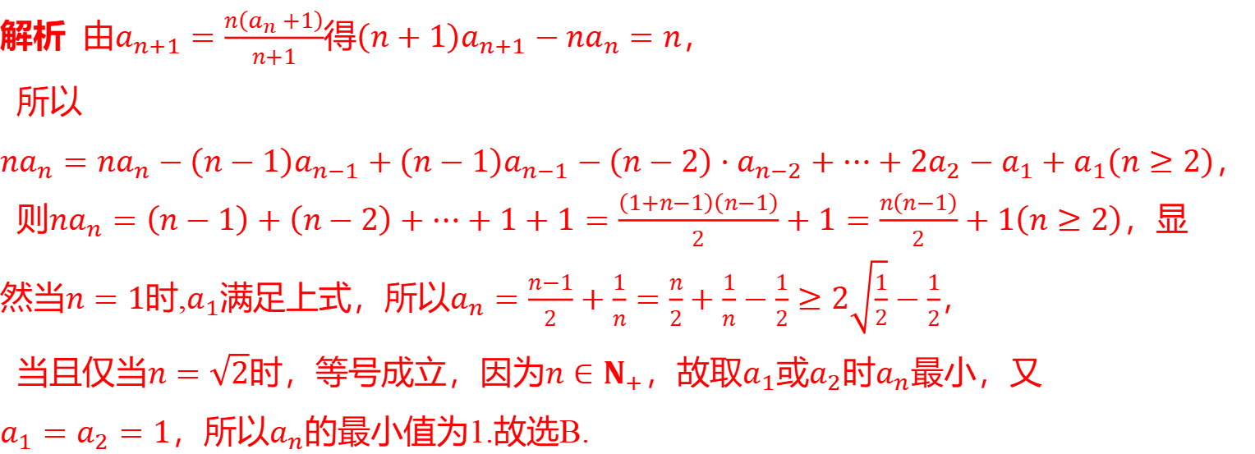
解析 由$a_{n+1}=\frac{n\left(a_{n}+1\right)}{n+1}$得$\left(n+1\right)a_{n+1}−na_{n}=n$ ，
所以
$na_{n}=na_{n}−\left(n−1\right)a_{n−1}+\left(n−1\right)a_{n−1}−\left(n−2\right)⋅a_{n−2}+⋯+2a_{2}−a_{1}+a_{1}\left(n≥2\right)$ ，
则$na_{n}=\left(n−1\right)+\left(n−2\right)+⋯+1+1=\frac{\left(1+n−1\right)\left(n−1\right)}{2}+1=\frac{n\left(n−1\right)}{2}+1\left(n≥2\right)$ ，显
然当$n=1$时,$a_{1}$满足上式，所以$a_{n}=\frac{n−1}{2}+\frac{1}{n}=\frac{n}{2}+\frac{1}{n}−\frac{1}{2}≥2\sqrt{\frac{1}{2}}−\frac{1}{2}$ ，
当且仅当$n=\sqrt{2}$时，等号成立，因为$n∈N_{+}$，故取$a_{1}$或$a_{2}$时$a_{n}$ 最小，又
$a_{1}=a_{2}=1$，所以$a_{n}$ 的最小值为1.故选B.

Slide 27
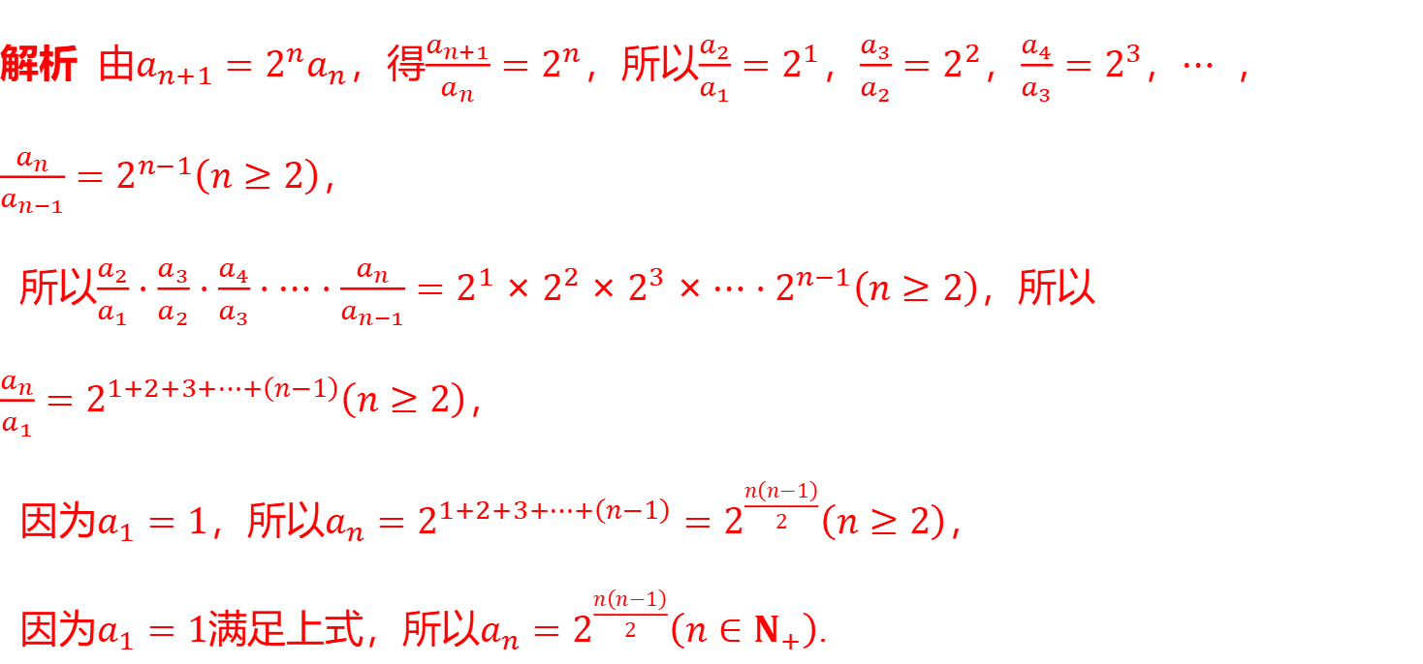

$2^{\frac{n\left(n−1\right)}{2}}$
2. 若数列$\{a_{n}\}$的首项$a_{1}=1$,$a_{n+1}=2^{n}a_{n}$，则其通项公式$a_{n}=$ _______.
解析 由$a_{n+1}=2^{n}a_{n}$，得$\frac{a_{n+1}}{a_{n}}=2^{n}$，所以$\frac{a_{2}}{a_{1}}=2^{1}$，$\frac{a_{3}}{a_{2}}=2^{2}$，$\frac{a_{4}}{a_{3}}=2^{3}$，$⋯$ ，
$\frac{a_{n}}{a_{n−1}}=2^{n−1}\left(n≥2\right)$ ，
所以$\frac{a_{2}}{a_{1}}⋅\frac{a_{3}}{a_{2}}⋅\frac{a_{4}}{a_{3}}⋅⋯⋅\frac{a_{n}}{a_{n−1}}=2^{1}×2^{2}×2^{3}×⋯⋅2^{n−1}\left(n≥2\right)$ ，所以
$\frac{a_{n}}{a_{1}}=2^{1+2+3+⋯+\left(n−1\right)}\left(n≥2\right)$ ，
因为$a_{1}=1$，所以$a_{n}=2^{1+2+3+⋯+\left(n−1\right)}=2^{\frac{n\left(n−1\right)}{2}}\left(n≥2\right)$ ，
因为$a_{1}=1$满足上式，所以$a_{n}=2^{\frac{n\left(n−1\right)}{2}}\left(n∈N_{+}\right)$ .

Slide 28
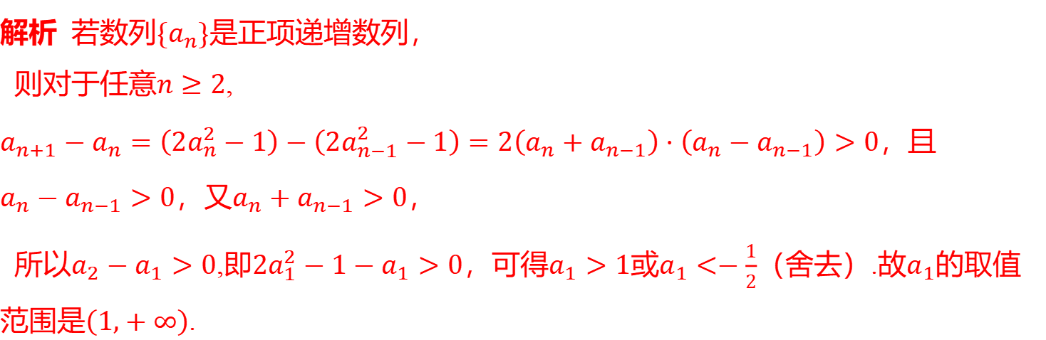

考点三 数列的性质［多维探究］
&3& 数列的单调性
典例4 设数列$\{a_{n}\}$满足$a_{n+1}=2a_{n}^{2}−1\left(n∈N_{+}\right)$.若数列$\{a_{n}\}$是正项递增数列，则$a_{1}$ 的
取值范围是________.
$\left(1,+∞\right)$
解析 若数列$\{a_{n}\}$ 是正项递增数列，
则对于任意$n≥2$ ,
$a_{n+1}−a_{n}=\left(2a_{n}^{2}−1\right)−\left(2a_{n−1}^{2}−1\right)=2\left(a_{n}+a_{n−1}\right)⋅\left(a_{n}−a_{n−1}\right)>0$ ，且
$a_{n}−a_{n−1}>0$，又$a_{n}+a_{n−1}>0$ ，
所以$a_{2}−a_{1}>0$,即$2a_{1}^{2}−1−a_{1}>0$，可得$a_{1}>1$或$a_{1}<−\frac{1}{2}$（舍去）.故$a_{1}$ 的取值
范围是$\left(1,+∞\right)$ .

Slide 29
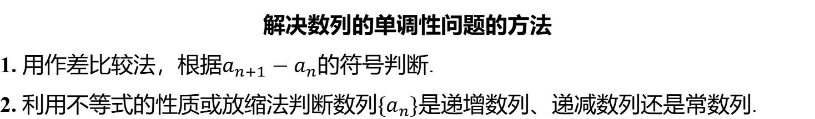
解决数列的单调性问题的方法
1. 用作差比较法，根据$a_{n+1}−a_{n}$ 的符号判断.
2. 利用不等式的性质或放缩法判断数列$\{a_{n}\}$ 是递增数列、递减数列还是常数列.

Slide 30
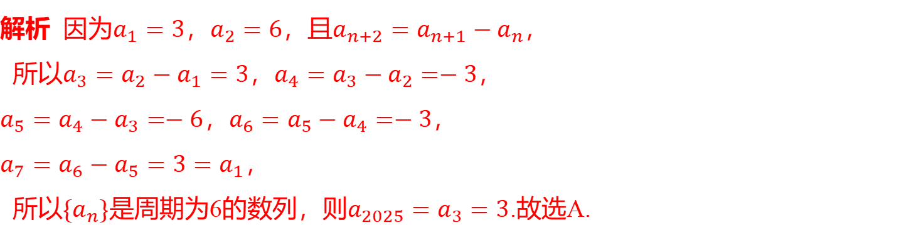
&4& 数列的周期性
典例5 已知在数列$\{a_{n}\}$中，$a_{1}=3$，$a_{2}=6$，且$a_{n+2}=a_{n+1}−a_{n}$，则$a_{2025}=$
( ) .
A
A.3 B.$−3$ C.6 D.$−6$
解析 因为$a_{1}=3$，$a_{2}=6$，且$a_{n+2}=a_{n+1}−a_{n}$ ，
所以$a_{3}=a_{2}−a_{1}=3$，$a_{4}=a_{3}−a_{2}=−3$ ，
$a_{5}=a_{4}−a_{3}=−6$，$a_{6}=a_{5}−a_{4}=−3$ ，
$a_{7}=a_{6}−a_{5}=3=a_{1}$ ，
所以$\{a_{n}\}$是周期为6的数列，则$a_{2025}=a_{3}=3$ .故选A.

Slide 31
对于数列的周期性问题，先根据给出的关系式求出数列的若干项，再通过观察，归
纳出数列的周期，进而求出有关项的值或前$n$ 项和.

Slide 32

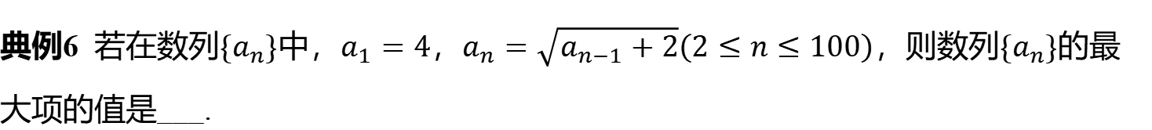
&5& 数列的最值
典例6 若在数列$\{a_{n}\}$中，$a_{1}=4$，$a_{n}=\sqrt{a_{n−1}+2}\left(2≤n≤100\right)$，则数列$\{a_{n}\}$ 的最
大项的值是___.
4

Slide 33
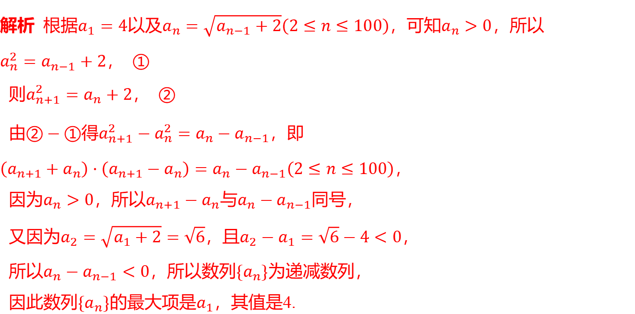
解析 根据$a_{1}=4$以及$a_{n}=\sqrt{a_{n−1}+2}\left(2≤n≤100\right)$，可知$a_{n}>0$ ，所以
$a_{n}^{2}=a_{n−1}+2$ ， ①
则$a_{n+1}^{2}=a_{n}+2$ ， ②
由$②−①$得$a_{n+1}^{2}−a_{n}^{2}=a_{n}−a_{n−1}$ ，即
$\left(a_{n+1}+a_{n}\right)⋅\left(a_{n+1}−a_{n}\right)=a_{n}−a_{n−1}\left(2≤n≤100\right)$ ，
因为$a_{n}>0$，所以$a_{n+1}−a_{n}$与$a_{n}−a_{n−1}$ 同号，
又因为$a_{2}=\sqrt{a_{1}+2}=\sqrt{6}$，且$a_{2}−a_{1}=\sqrt{6}−4<0$ ，
所以$a_{n}−a_{n−1}<0$，所以数列$\{a_{n}\}$ 为递减数列，
因此数列$\{a_{n}\}$的最大项是$a_{1}$ ，其值是4.

Slide 34
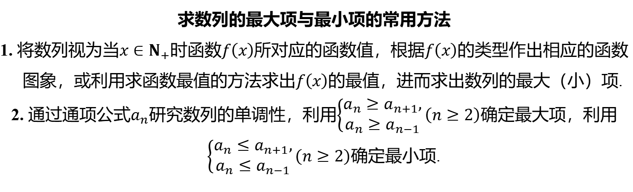
求数列的最大项与最小项的常用方法
1. 将数列视为当$x∈N_{+}$时函数$f\left(x\right)$所对应的函数值，根据$f\left(x\right)$ 的类型作出相应的函数
图象，或利用求函数最值的方法求出$f\left(x\right)$ 的最值，进而求出数列的最大（小）项.
2. 通过通项公式$a_{n}$研究数列的单调性，利用$\left\{\begin{aligned}&a_{n}≥a_{n+1}, \\ &a_{n}≥a_{n−1}\end{aligned}\right.\left(n≥2\right)$ 确定最大项，利用
$\left\{\begin{aligned}&a_{n}≤a_{n+1}, \\ &a_{n}≤a_{n−1}\end{aligned}\right.\left(n≥2\right)$ 确定最小项.

Slide 35
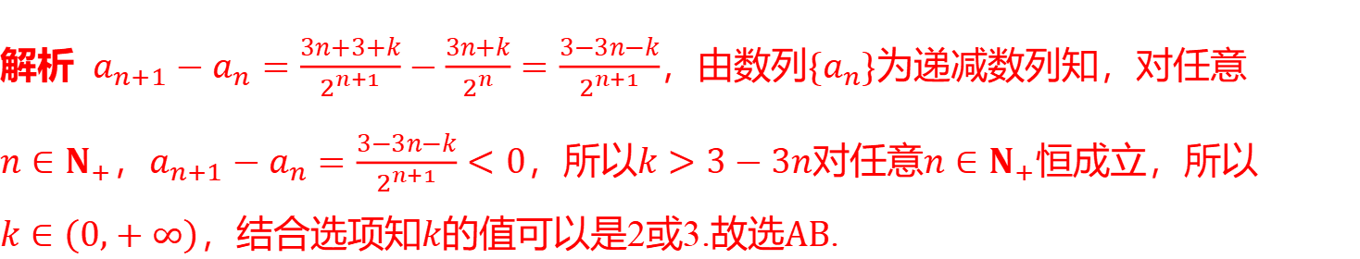
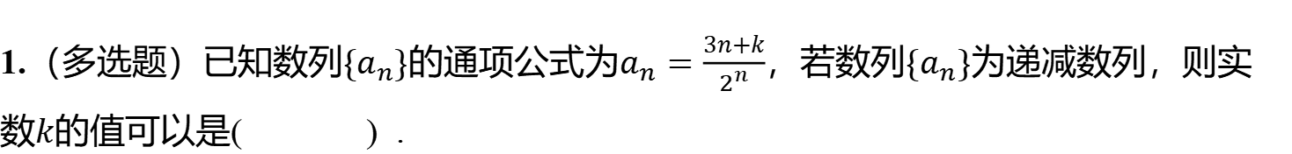
1.（多选题）已知数列$\{a_{n}\}$的通项公式为$a_{n}=\frac{3n+k}{2^{n}}$，若数列$\{a_{n}\}$ 为递减数列，则实
数$k$ 的值可以是( ) .
AB
A.3 B.2 C.$−1$ D.0
解析 $a_{n+1}−a_{n}=\frac{3n+3+k}{2^{n+1}}−\frac{3n+k}{2^{n}}=\frac{3−3n−k}{2^{n+1}}$，由数列$\{a_{n}\}$ 为递减数列知，对任意
$n∈N_{+}$，$a_{n+1}−a_{n}=\frac{3−3n−k}{2^{n+1}}<0$，所以$k>3−3n$对任意$n∈N_{+}$ 恒成立，所以
$k∈\left(0,+∞\right)$，结合选项知$k$的值可以是2或3.故选$AB$ .

Slide 36
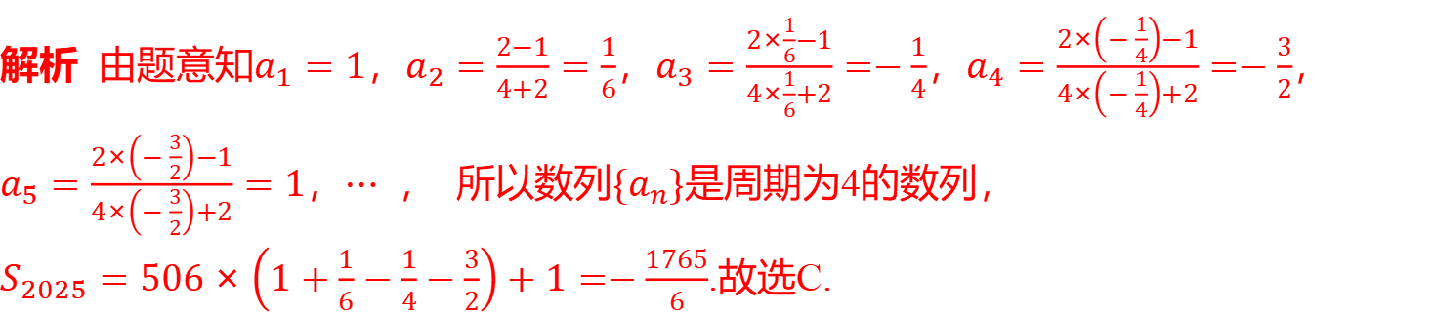
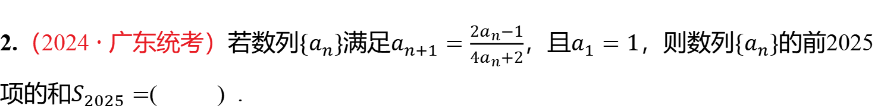
2.（2024 · 广东统考）若数列$\{a_{n}\}$满足$a_{n+1}=\frac{2a_{n}−1}{4a_{n}+2}$，且$a_{1}=1$，则数列$\{a_{n}\}$ 的前2025
项的和$S_{2025}=$ ( ) .
C
A.$−\frac{247}{6}$ B.$−\frac{247}{8}$ C.$−\frac{1765}{6}$ D.$−\frac{1765}{8}$
解析 由题意知$a_{1}=1$，$a_{2}=\frac{2−1}{4+2}=\frac{1}{6}$，$a_{3}=\frac{2×\frac{1}{6}−1}{4×\frac{1}{6}+2}=−\frac{1}{4}$，$a_{4}=\frac{2×\left(−\frac{1}{4}\right)−1}{4×\left(−\frac{1}{4}\right)+2}=−\frac{3}{2}$ ，
$a_{5}=\frac{2×\left(−\frac{3}{2}\right)−1}{4×\left(−\frac{3}{2}\right)+2}=1$，$⋯$ ， 所以数列$\{a_{n}\}$ 是周期为4的数列，
$S_{2025}=506×\left(1+\frac{1}{6}−\frac{1}{4}−\frac{3}{2}\right)+1=−\frac{1765}{6}$ .故选C.

Slide 37
3. 若数列$\{a_{n}\}$满足$a_{1}=13$，$a_{n+1}−a_{n}=n$，则$\frac{a_{n}}{n}$ 的最小值为( ) .
A
A.$\frac{23}{5}$ B.$\frac{14}{3}$ C.$\sqrt{26}−\frac{1}{2}$ D.13

Slide 38
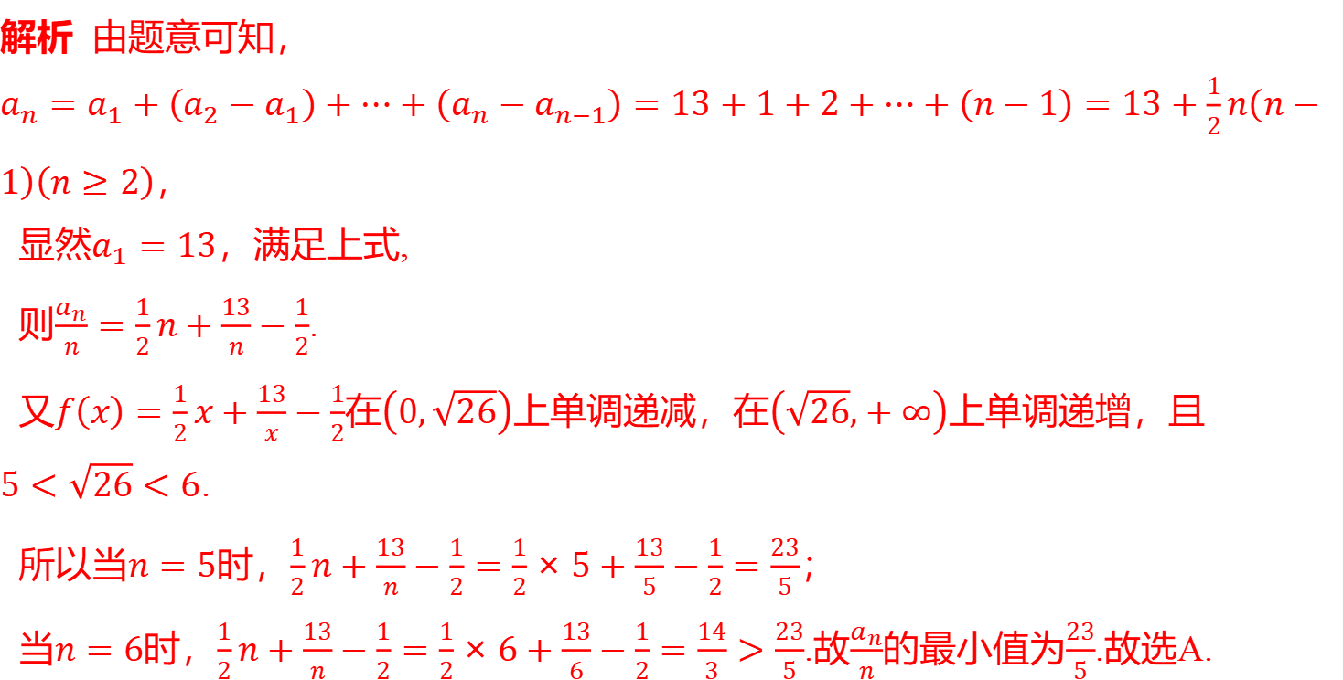
解析 由题意可知，
$a_{n}=a_{1}+\left(a_{2}−a_{1}\right)+⋯+\left(a_{n}−a_{n−1}\right)=13+1+2+⋯+\left(n−1\right)=13+\frac{1}{2}n\left(n−1\right)\left(n≥2\right)$ ，
显然$a_{1}=13$ ，满足上式,
则$\frac{a_{n}}{n}=\frac{1}{2}n+\frac{13}{n}−\frac{1}{2}$ .
又$f\left(x\right)=\frac{1}{2}x+\frac{13}{x}−\frac{1}{2}$在$\left(0,\sqrt{26}\right)$上单调递减，在$\left(\sqrt{26},+∞\right)$ 上单调递增，且
$5<\sqrt{26}<6$ .
所以当$n=5$时，$\frac{1}{2}n+\frac{13}{n}−\frac{1}{2}=\frac{1}{2}×5+\frac{13}{5}−\frac{1}{2}=\frac{23}{5}$ ；
当$n=6$时，$\frac{1}{2}n+\frac{13}{n}−\frac{1}{2}=\frac{1}{2}×6+\frac{13}{6}−\frac{1}{2}=\frac{14}{3}>\frac{23}{5}$.故$\frac{a_{n}}{n}$的最小值为$\frac{23}{5}$ .故选A.

